Slide 1





Modélisation, Simulation multi-niveau
pour l’optimisation des politiques de vaccination
Etudiante : TRAN Thi Cam Giang
Encadrants: Yann CHEVALEYRE, Marc CHOISY
Directeurs : Jean-Daniel ZUCKER
Ecole doctoral : EDITE 130,Université Pierre et Marie CURIE
Date de début : 01/10/2012
Bourse en cotutelle : UPMC/USTH (University of Science and Technology of Ha Noi)
Financement: PDI MSI, UPMC/IRD
Notes:
Bonjour
NHIE : institut national de l'hygiène(i rèn) et de l'épidémiologie

Slide 2





Contexte : maladie infectieuse
Nombreuses maladies infectieuses comme la rougeole en 2014, la dengue en Asie, dans la plupart des pays d'Asie du sud-est [14].
→Cela illustre combien il est important de pouvoir anticiper les phénomènes épidémiologiques pour mieux les gérer lorsqu’ils surviennent.
Vaccination : la politique "de masse" (vacciner le maximum d'enfants avant un certain âge) la plus ancienne (débuts dans les années cinquante pour les pays riches) et encore aujourd'hui la plus utilisée [17].
Problèmes : trop chère, inefficace et strictement impossible à mettre en œuvre dans de nombreux pays pauvres, notamment en Afrique comme à la fois problèmes financières et logistiques. (e.g. le projet de l’OMS d’extinction de la rougeole au Vietnam avant 2012 est un échec).
OPTIMISATION des politiques de vaccination en Intelligence Artificielle qui soient plus efficaces, moins chères en prenant en compte la dimension spatiale.
Notes:
Récemment, l'épidémie du virus epola qui survient, on ne peut pas anticiper.
La politique la plus ancienne (débuts dans les années cinquante pour les pays riches) et encore aujourd'hui la plus utilisée est la politique dite "de masse" qui consiste à vacciner le maximum d'enfants avant un certain âge (c'est par exemple la politique actuellement utilisée par le programme EPI de l'OMS contre la rougeole au Vietnam). C'est une politique qui porte ses fruits dans la mesure où elle a conduit à une nette diminution de l'incidence dans de nombreux pays.
Toutefois, c'est une politique tout à fait inefficace, extrêmement coûteuse et strictement(hoàn toàn) impossible à mettre en œuvre dans nombres de pays pauvres, notamment en Afrique, pour des raisons à la fois financières et logistiques.
Une vaccine : vacxin

Slide 3

Contexte : Outil ?
Peu d'outil d'aide pour les simulations de vaccination
Il existe le package R « GillespieSSA » en 2010 : simulation des modèles épidémiques stochastiques.
  Avantages :
    GillespieSSA fournit un moyen simple à utiliser et l'interface extensible à plusieurs algorithmes de simulations stochastique.
  Désavantages :
    TRÈS lent ! (quand on ne peut pas explore la propagation d'une maladie infectieuse dans une metapopulation). Parce que seul l'algorithme de Gillespie est écrit en C++, mais tout le reste (i.e. Modèle épidémiologique, structure spatiale) doit être écrit en R.
Notes:
Package ‘GillespieSSA’ en 2010
Gillespie's Stochastic Simulation Algorithm (SSA)
GillespieSSA fournit un moyen simple à utiliser, intuitif (trực quan), et
l'interface extensible à plusieurs algorithmes de simulations stochastique pour générer des courbes simulées des modèle de population fini en temps continu.
Ceci exprime qu'un individu infectieux infecte en moyenne p individus sains, et ces individus nouvellement infectés sont supprimés du compartiment S.

Slide 4
Résultats attendus
Les résultats de cette thèse sont : un algorithme efficace pour l'optimisation des politiques de vaccinations évaluées par simulations stochastiques et spatiales.
Un outil informatique d'aide à la décision des politiques de vaccination utilisable par les professionnels de santé disponible sous la forme d'un package R (Interface R/C++)

Slide 5
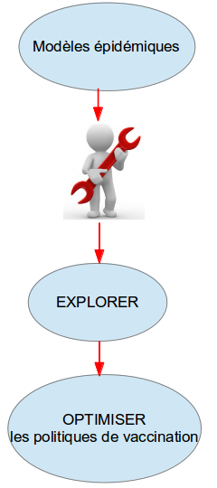
1.1. Étudier les modèles épidémiques qui peut décrire la transmission des maladies infectieuses à travers les individuals
1.2. En particulier, les modélisations épidémiologiques
2.1. Otil pour exprimer les objectifs des simulations du modèle mais aussi des contraintes liées à celles-ci.
3.1. Propagation d'une maladie infectieuse
dans un contexte spatial pour trouver les caractéristiques importantes de la propagation d'une maladie
PLAN DE MA THÈSE
4.2. Lancer des politiques de vaccinations courantes
4.3. Valider les politiques
4.4. Optimiser les politiques qui sont plus efficaces et moins chères.
Notes:
L'apparition et la propagation de la maladie a été interrogé et a étudié pendant de nombreuses années. La capacité de faire des prédictions sur les maladies pourraient permettre aux scientifiques d'évaluer les plans de vaccination ou d'isolement et peuvent avoir un effet significatif sur le taux d'une épidémie particulier de la mortalité. La modélisation des maladies infectieuses est un outil qui a été utilisé pour étudier les mécanismes par lesquels les maladies se propagent, de prévoir l'évolution future d'un foyer et d'évaluer les stratégies de lutte contre une épidémie (Daley et Gani, 2005).

Slide 6
Méthode : Modèle SEIR
Stochasticité du processus
First Reaction Method
in 1976 by Gillespie
Méthodes exactes
Méthodes approchées
Direct Method
in 1977 by Gillespie
Tau-leap method
In 2001 by Gillespie
Next Reaction Method
in 2000 by Gibson & Bruck
Adaptive Tau-leaping Method
in 2007 by Yang Cao et al

Slide 7
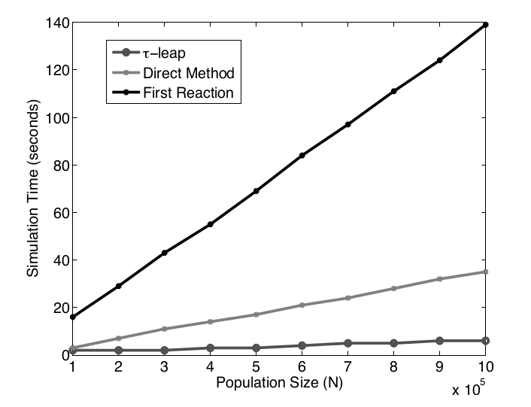
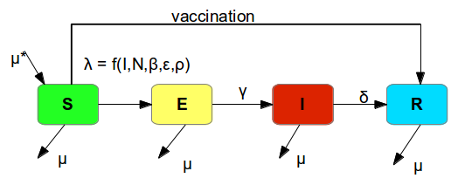
Méthode : Modèle SEIR
Stochasticité démographique :
  Motivation : intéresser l'extinction que n'existe pas
  dans modèle déterministe
  Approche: modèle individu-centrée, 2 étapes :
    Chercher le temps du prochain événement
    Chercher la nature du prochain événement
Temps de simulation 1000 ans du modèle SEIR,
\mu=0.02 par an,1/\sigma=8 jours,
1/\gamma=10 jours. [Keeling2008]
Notes:
les algorithmes que tu utilises ne sont pas "population-based" mais "individual-based" (i.e. chaque événement concerne un individu).
La stochasticité démographique réfère à quelque chose de bien
précis et se définit généralement par opposition à la stochasticité Environnementale.
La stochasticité démographique que l'on appelle aussi de façon plus générale "process stochasticity" est la stochasticité inhérente (gan lien) à ton processus, qu'il soit une naissance, un décès, une contamination, etc... Son intensité dépend donc fortement de la taille des populations (loi faible des
grands nombres). Dans le cas de la stochasticité démographique, les probabilités d'occurrence des événements sont les mêmes pour tous les individus et constants dans le temps.
Dans le cas de la stochasticité environnementale, les paramètres sont au contraire eux-même stochastiques. En conséquence, la magnitude de la stochasticité
environnementale ne dépend pas des tailles des populations.

Slide 8

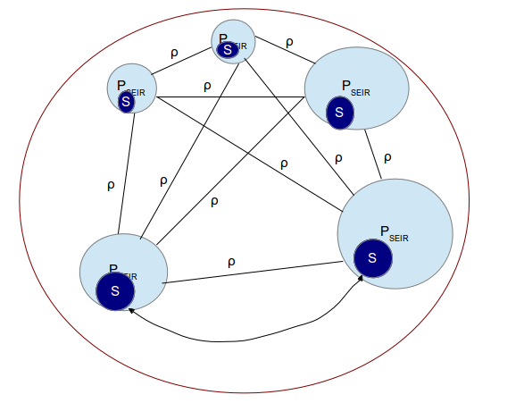
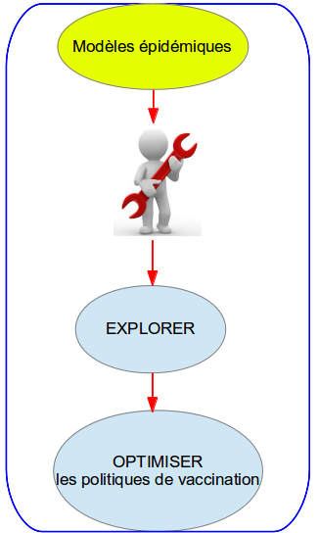

Méthode : Modèle épidémiologique en contexte spatiale
Modèle en boucle
Modèle en graphe complet
Modèle en ile
No contact
Notes:
ρ : taux de couplage entre deux souspopulations.
ε : est la proportion des infections à cause des individus sensibles visiter d'autres populations, par opposition aux personnes infectées d'autres populations qui visitent la population focale.

Slide 9
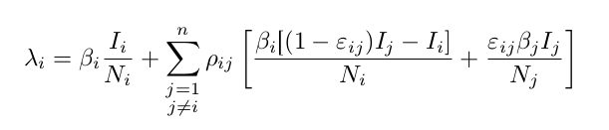
Méthode : Taux d'Infection dans Modèle SEIR spatial
Notre modèle SEIR
Trouver la formule de la force d'infection pour un contexte spatial.

Slide 10
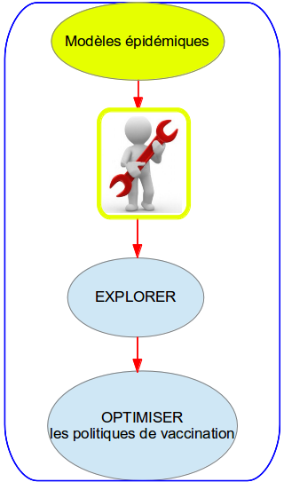
Outil : simulation du modèle spatio-temporel
Construire le package dizzys :
  Permettre d'intégrer C++ dans R.
  Faire des simulations déterministe/stochastique pour les modèles épidémiques SEIR et SIR en utilisant des équations déterministes, l’algorithme stochastique de Gillespie et l'algorithme adaptivetau.
  Faire les simulations pour n sous-populations dans une méta-population.
  Interface affiché sous R en 2D, 3D.

Slide 11

Outil : package dizzys
Prototype développé en C++ : Exemple
Nombre d'infectés pour 1 ville de 10M d'habitants
N=10⁷ \mu=1/(70*365) par jour, \beta_0=1250/365 jour, \beta_1=0.1jour, 1/\sigma=8 jours, 1/\gamma=5 jours, \varphi=0, temps de simulation = 10 ans.

Slide 12

Outil : package dizzys simulation d'une metapopulation
Metapopulation de trois villes,
N={10⁶,10⁶,10⁵}, φMax={0,π}
\mu=1/(70*365) par jour, \beta_0=1250/365 jour, \beta_1=0.1jour, 1/\sigma=8 jours, 1/\gamma=5 jours, \varphi=0, temps de simulation = 10 ans.

Slide 13
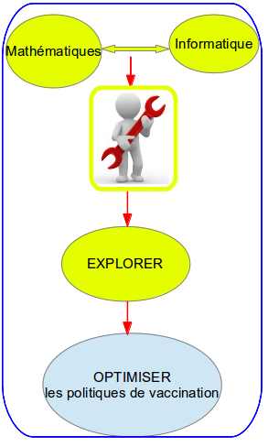


EXPLORER avec l'outil dizzys la persistance dans le modèle simulé
PSEIR
ρ
ρ
S
PSEIR
Taux de contact β pour la population i
PSEIR
ρ
S
S
ρ
ρ
ρ
ρ
ρ
PSEIR
ρ
PSEIR
S
ρ
Pour une métapopulation de n villes:
[φMin , φMax]: représente le degré d'asynchronie
entre les souspopulations.
S
φMin
φMax
Ville : 1 2 3 …........... n

Slide 14
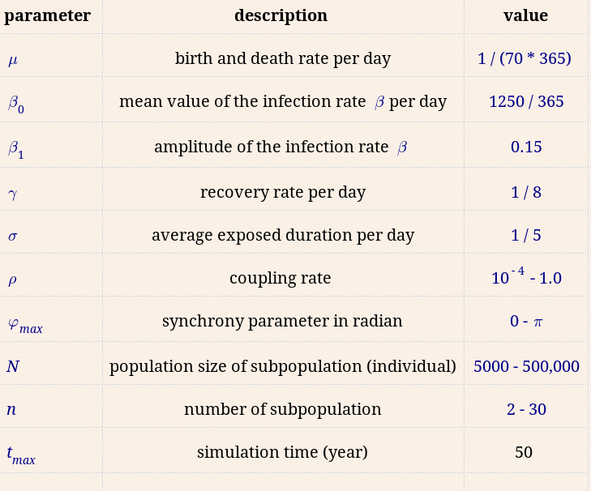
EXPLORER avec l'outil dizzys la persistance dans le modèle simulé
Plan d'expérience :

Slide 15
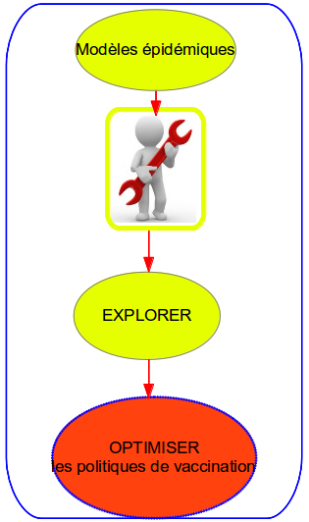

EXPLORER avec l'outil dizzys la persistance dans le modèle simulé
Trouver la caractérisation de la persistance globale. C'est la courbe de survie qui est en forme de
où M(t) est le nombre de méta-populations qui ne sont pas éteintes au moment t.
On utilise le modèle de régression de survie pour trouver le taux d'extinction χ

Slide 16

EXPLORER avec l'outil dizzys la persistance dans le modèle simulé
Courbe de survie Kaplan-Meier et modèle de régression de survie
M(t)=exp(-χt)
NbVilles=02, N=3*10⁵ tmax=50 ans, ρ=0.001
Notes:
---> la persistance globale dans une métapopulation est comme une fonction exponentielle.

Slide 17
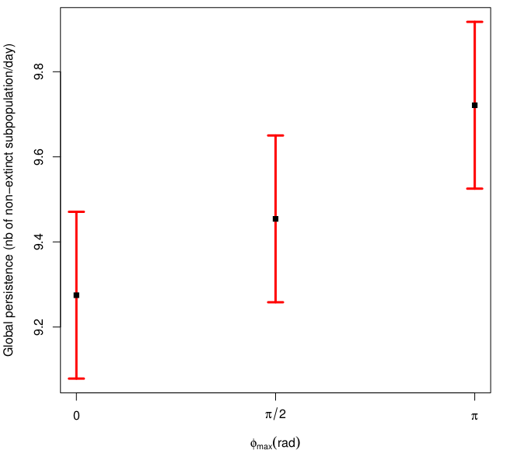
Résultats
Persistance globale d'une maladie et φMax
Global disease persistence in the metapopulation of eight subpopulations
after 100 different simulations N=3e5, coupling rate $\rho=0.1.

Slide 18
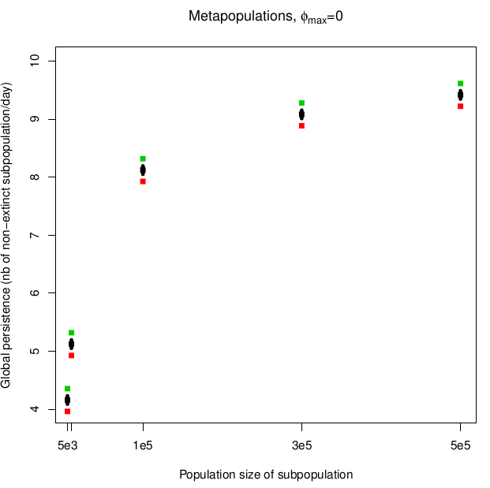
Résultats
Influence de la taille de population
sur la persistance globale d'une maladie
Estimated persistence rate in the metapopulation of six subpopulations
after 100 different simulations.
The population size of subpopulation is in the set {5000, 10000, 1e5, 3e5, 5e5}

Slide 19
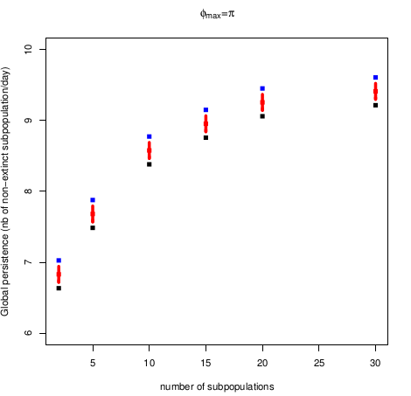
Résultats
Influence du nombre de souspopulations dans une metapopulation
sur la persistance globale d'une maladie
Estimated persistence rate in the metapopulation of multi-subpopulations
after 100 different simulations.
The number of subpopulations alters in the set {2, 5, 10, 15, 20, 25, 30}

Slide 20
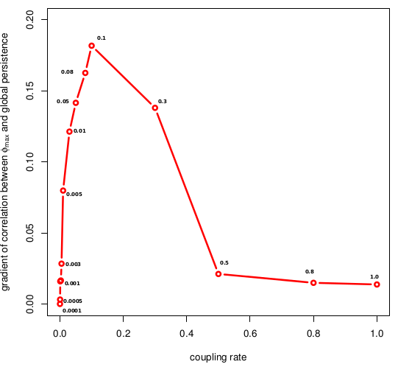
Résultats
Influence du taux de couplage entre les villes dans une metapopulation
sur la pente de la persistance globale à φMax
Taux de couplage \rho = {0.0001,0.005, 0.001, 0.005, 0.01, 0.05,0.1, 0.5, 1.0},
Niveau d'asynchronie phiMAX={0,pi/2,pi} et la taille de population N=1e5.
NbVilles = 05

Slide 21
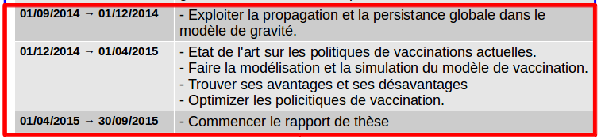
Conlusion
En résumé, le degré d'asynchronie augmente le temps de persistance globale d'une maladie infectieuse.

Slide 22
Manuscrit en préparation:
T.C.G. Tran, J.D. Zucker, M.Choisy, Quantifying the effect of synchrony on the persistence of infectious diseases in a metapopulation.

Slide 23
Référence
REFERENCES
1- Earn, D. J.; Rohani, P. & Grenfell, B. T. Persistence, chaos and synchrony in ecology and epidemiology. Proceedings of the Royal Society of London B, 1998, 265, 7-10
2- Grenfell, B. T.; Bjørnstad, O. N. & Kappey, J. Travelling waves and spatial hierarchies in measles epidemics. Nature, 2001, 414, 716-723
3- Nokes, D. J. & Swinton, J. Vaccination in pulses: a strategy for global eradication of measles and polio?
S. Altizer, A. Dobson, P. Hosseini, P. Hudson, M. Pascual, and P. Rohani. Seasonality and
the dynamics of infectious diseases. Ecol Lett, 9(4):467484, Apr 2006.
4- R. M. Anderson and R. M. May. Infectious Diseases of Humans: Dynamics and Control. Oxford University Press, 1992.
5- B. Bolker and B. Grenfell. Space, persistence and dynamics of measles epidemics. The Royal Society, 348:309320, 1995.
6- D. T. Gillespie. Exact stochastic simulation of coupled chemical reactions. The journal of
physical chemistry, 81(25):23402361, 1977.
7- B.T. Grenfell, B. M. Bolker, and A. Klegzkowski. Seasonality and extinction in chaotic metapopulation. The royal society, 259:97103, 1995.
8- M. J. Keeling and B. T. Grenfell. Understanding the persistence of measles: reconciling theory, simulation and observation. Proc Biol Sci, 269(1489):335343, Feb 2002.
10- M. J. Keeling and P. Rohani. Modeling Infectious Diseases in humans and animals. Princeton University Press, 2008.
11- A. L. Lloyd. Realistic distributions of infectious periods in epidemic models: changing patterns of persistence and dynamics. Theor Popul Biol, 60(1):5971, Aug 2001.
12- E. Renshaw. Modelling biological populations in space and time, volume 11. Cambridge Uni-
versity Press, 1993.
13- T. M. Therneau. A Package for Survival Analysis in S, 2014. R package version 2.37-7.
14- WHO. Reported measles cases with onset date from oct 2013 to mar 2014, 2014.
15-http://microbiology.mtsinai.on.ca/faq/transmission.shtml
16- http://en.wikipedia.org/wiki/Epidemic_model
17-Nokes, D. J. & Swinton, J. Vaccination in pulses: a strategy for global eradication of measles and polio? Trends Microbiol, 1997, 5, 14-19
….......

Slide 24
Merci de votre attention !

Slide 25


Méthode : Optimisation des politiques de vaccination
(3) Optimisation des politiques de vaccination : apprentissage par renforcement
Pour une structure de population donnée, où et quand il faut vacciner afin de diminuer au maximum l'incidence globale ou augmenter au maximum la probabilité d'éradication globale.
SARSA : Etat - Action - Récompense – Etat – Action
Un état au moment t : (Є N4)
Ensemble d'états : N^{4*nbVilles}
Action au moment t, vaccination ou non vaccination
Somme de récompense d'une politique : ∏ : S → A

Slide 26

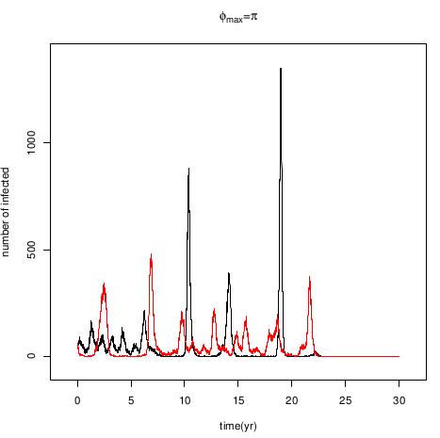
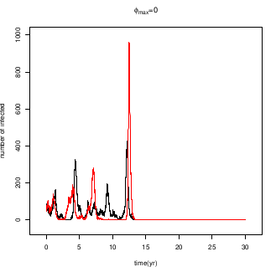
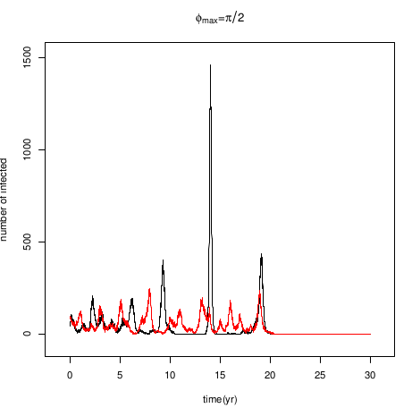
En opposition de phase
En phase
recolanization
Metapopulation of two subpopulations in antiphase.
Two stochastic SEIR metapopulation model
with the same value for all parameters and all variables, except \varphi_{max}
En quadrature
Notes:
1) phiMAX=0, les deux ondes sont en phase.
2) phiMAX= pi, les deux ondes sont en opposition de phase soit un déphasage à 180°.
3) phiMAX=pi/2, les deux ondes sont en quadrature soit un déphasage à 90°

Slide 27
Planification pour cette première année
Temps | Travail
01/10/2012 → 01/10/2013 | - Etat de l'art courant des différents approches de modélisation hybrides mathématique et informatique notamment dans le domaine de la modélisation épidémiologique. - Trouver la formule générale de la force d'infection pour SEIR model dans un contexte spatial. - Améliorer la méthode direct de Gillespie d'une seule population pour s'accorder à une métapopulation de multisubpopulation. - Créer avec succès un package « dizzys » qui nous permet de faire des modélisations et des simulations de modèle SEIR/SIR déterministic/stochastic dans un contexte spatial, en utilisant les algorithmes direct/approximative. - Faire les tests des simulations.
01/10/2013 → /08/2014 | - Exploiter la persistance et la synchronie globale des maladies infectieuses dans un contexte spatial. - Faire les tests. - Ecrire un article sur l'effet de synchronie sur la persistance globale dans un contexte spatial.
01/09/2014 → 01/12/2014 | - Exploiter la propagation et la persistance globale dans le modèle de gravité.
01/12/2014 → 01/04/2015 | - Etat de l'art sur les politiques de vaccinations actuelles. - Faire la modélisation et la simulation du modèle de vaccination. - Trouver ses avantages et ses désavantages - Optimizer les policitiques de vaccination.
01/04/2015 → 30/09/2015 | - Commencer le rapport de thèse

Slide 28
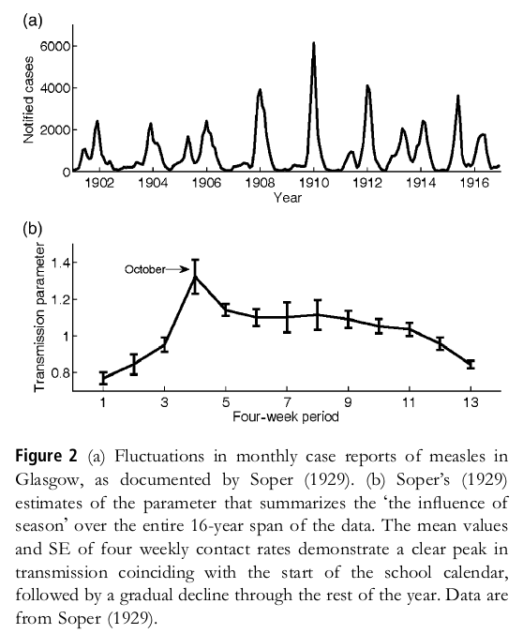

Slide 29
The usual story: intermediate dispersal rates maximize metapopulation persistence
Metapopulation persistence time
Indep. patches
(async.)
Coloniz.-extinction
(async.)
“One big patch”
(sync.)
Big patch persistent
Big patch
extinction-prone
Zero/low
Intermediate
High
Dispersal rate
Notes:
So let’s start by reviewing that standard picture. This plot shows metapopulation persistence time as a function of dispersal rate. Many, many different models all lead to this same picture. CLICK When dispersal rates are zero or very low, patches are effectively independent of one another. Local extinction events are much more common than colonization events, and so the metapopulation just lasts as long as the longest-lived subpopulation happens to last. CLICK At intermediate dispersal rates, colonization events are at least as common as extinction events. So now if a local subpopulation goes extinct, it’s likely to be recolonized quickly, making the metapopulation as a whole very persistent. CLICK At high dispersal rates, you now have too much of a good thing. Dispersal is now high enough to synchronize fluctuations in abundance across different patches. When abundance declines in one patch, it declines in all of them, leaving no source for recolonization. So instead of having a bunch of patches, the whole metapopulation is effectively one big patch. The persistence of the metapopulation as a whole then depends on whether one big patch is persistent CLICK or whether one big patch is extinction prone. CLICK, which in turn depends on the details of the population dynamics.
Remarks: Note that on this and other complicated slides, I have various elements appear one by one, on mouse clicks. That forces the audience to pay attention to the bit of the picture that you’re currently talking about. If you put up a complex slide in its entirety, the audience immediately starts trying to digest the whole thing, which means they aren’t listening to you. Yes, walk people through complicated slides step by step—but even better, use the animation feature to only show the audience one step at a time.

Slide 30
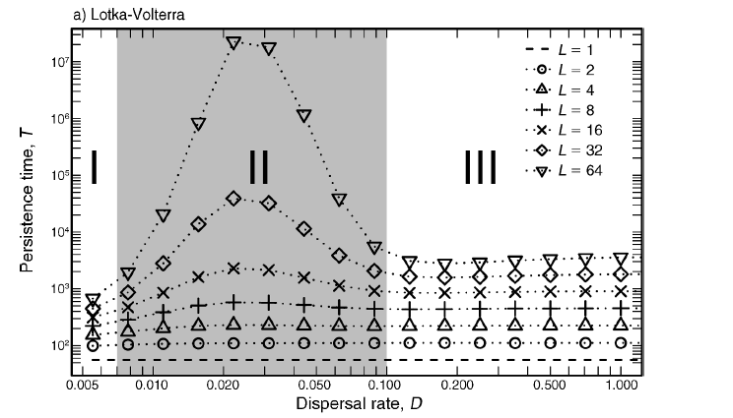
Intermediate dispersal rates maximize metapopulation persistence
Yaari et al. 2012
Notes:
And this is just a figure from Yaari et al. 2012, illustrating what I just said. Yaari et al. exhaustively explored the behavior of many different models of metapopulation dynamics, just one of which is shown here, and they all conform to the usual story. Persistence of the metapopulation is a humped function of dispersal rate.
Remarks: This slide is just here to say “No, I didn’t just pull the previous slide out of thin air, there’s actual peer-reviewed work behind that cartoon I just showed you.” Not that people wouldn’t believe what I just said, exactly. In truth, this slide is probably fairly expendable. But I just felt like I didn’t want to go totally informal with my introduction. Plus, thinking through the results in Yaari et al. (which I spent a long time doing) actually was the inspiration for the work I reported in this talk, so I wanted to give a shout-out to a really nice paper.

Slide 31
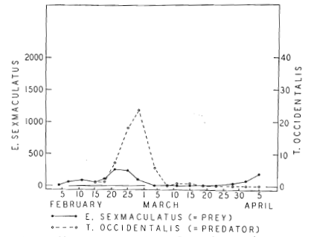
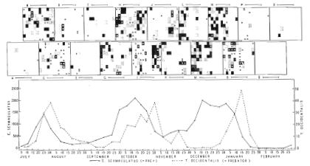
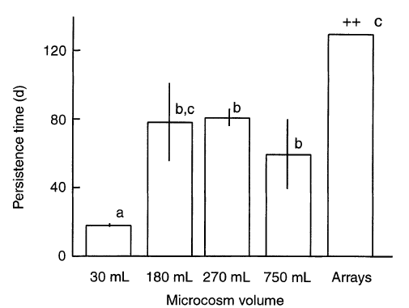
Intermediate dispersal maximizes metapopulation persistence
Huffaker 1958
Holyoak and Lawler 1996:
Notes:
And various empirical studies support this picture. For instance, Huffaker’s famous experiment with predator and prey mites on spatial arrays of oranges found rapid global extinction when dispersal rates were high, so that effectively the whole array was just one big orange. This figure from his paper just shows the prey and predator population dynamics in this case. Huffaker found much longer persistence when barriers to dispersal were introduced, reducing spatial synchrony. And Holyoak and Lawler found that a protist predator-prey interaction went extinct rapidly in isolated small patches, persisted somewhat longer in large, well-mixed patches, so that’s the equivalent of having a very high dispersal rate, but persisted longest in networks of small patches connected by tubes, allowing intermediate rates of dispersal which produced spatially-asynchronous fluctuations in predator and prey abundance.
Remarks: Marcel Holyoak himself was in the audience, which was kind of fun.
Notice that the text doesn’t walk viewers through these slides in huge detail, instead assuming that they’re either already familiar with the work I’m discussing, or that they’ll take my word for it.

Slide 32
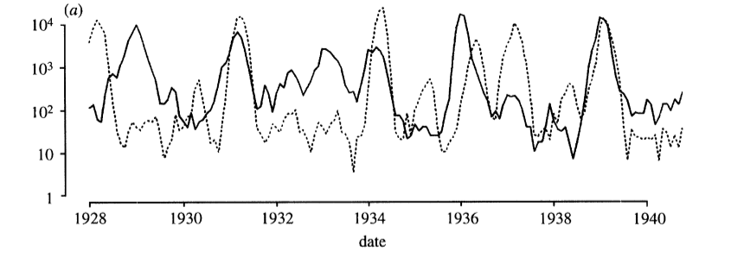
Copenhagen (solid line) and Baltimore (dashed line) data sets
Bolker1995

Slide 33
EXPLORER avec l'outil dizzys la persistance dans le modèle simulé
Plan d'expérience :
EXPÉRIENCE |  |  |  | SIMUL | TEMPS
Nombre de Pop | Taille de Pop | Couplage | phiMAX | nbSimul | Temps
2 3 4 5 6 7 8 9 10 15 20 25 30 40 50 | 5000 10.000 100.000 200.000 300.000 500.000 | 0.0001 0.0005 0.001 0.005 0.01 0.03 0.05 0.08 0.1 0.3 0.5 1 | 0 π/2 π | 10 100 500 1000

